Slide 1
2020 YKS
BAŞVURU SÜRECİ

Slide 2
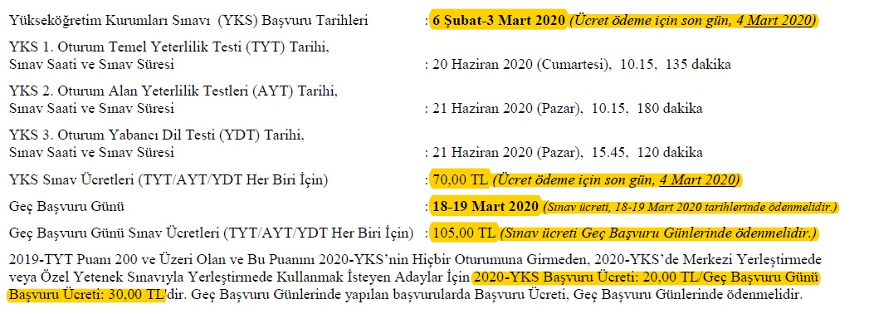

Slide 3
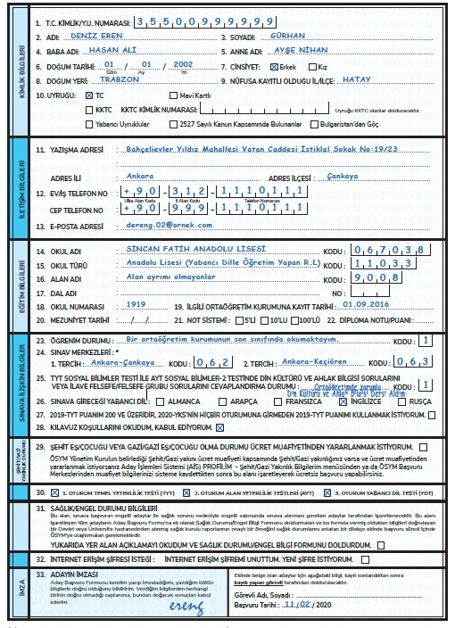
14. Madde Okul Adı
Beylikdüzü Mimar Sinan
Ç.P.A.L.
Kodu : 346844

Slide 4
15. Madde Okul Türü
Anadolu Lisesi (Y.Dille
Öğretim Yapan Resmi Liseler)
Kodu : 11033
Anadolu Meslek Programı
Kodu : 60132

Slide 5
16. Madde Alan Adı
Alanı Yok (Anadolu Lisesi)
Kodu : 9008
Bilişim Teknolojileri
Kodu : 6006
Çocuk Gelişimi ve Eğitimi
Kodu : 6009
Muhasebe ve Finansman
Kodu : 6040

Slide 6
17. Madde Dal Adı
(Anadolu Lisesi)
Dalı Yok
Kodu : 1
(Bilişim Teknolojileri)
Web Programcılığı
Kodu : 2

Slide 7
17. Madde Dal Adı
(Çocuk Gelişimi ve Eğitimi)
Erken Çocukluk Eğitimi
Kodu : 1
(Muhasebe ve Finansman)
Bilgisayarlı Muhasebe
Kodu : 1

Slide 8
19. İlgili Ortaöğretim Kurumuna
Kayıt Tarihi
Boş Bırakılacak
20. Mezuniyet Tarihi
Boş Bırakılacak
21. Not Sistemi
100’lü

Slide 9
22. DİPLOMA NOTU/PUANI
Boş Bırakılacak
23. Öğrenim Durumu ve Kodu
Bir ortaöğretim kurumunun
son sınıfında okumaktayım.
Kodu : 1

Slide 10
24. SINAV MERKEZLERİ
İki tercih yapılacak
**** İstanbul-1 (Kadıköy/Maltepe/Ataşehir)
Kodu : 341
**** İstanbul-2 (Üsküdar/Ümraniye/Beykoz/Şile/Çekmeköy)
Kodu : 342
**** İstanbul-3 (Beyoğlu/Şişli/Beşiktaş/Kağıthane/Sarıyer)
Kodu : 343
**** İstanbul-4 (Beyazıt/Bakırköy/Bahçelievler/Zeytinburnu/Fatih)
Kodu : 344
**** İstanbul-5 (Avcılar/Esenyurt/Beylikdüzü/Küçükçekmece)
Kodu : 345
**** İstanbul-6 (Güngören/Esenler/Bayrampaşa/Bağcılar/Eyüp)
Kodu : 346
**** İstanbul-7 (Gaziosmanpaşa/Başakşehir/Sultangazi/Arnavutköy)
Kodu : 347
**** İstanbul-8 (Kartal/Tuzla/Pendik/Sancaktepe/Sultanbeyli)
Kodu : 348
**** İstanbul-9 (Çatalca/Silivri/Büyükçekmece)
Kodu : 349

Slide 11
25. Tyt Sosyal Bilimler Testi İle
Ayt Sosyal Bilimler-2 Testinde
Din Kültürü ve Ahlak Bilgisi
Sorularını veya İlave
Felsefe/Felsefe Grubu Sorularını
Cevaplandırma Durumu
Ortaöğretimde zorunlu
Din Kültürü ve Ahlak Bilgisi
dersi aldım.
Kodu : 1

Slide 12
25. Tyt Sosyal Bilimler Testi İle
Ayt Sosyal Bilimler-2 Testinde
Din Kültürü ve Ahlak Bilgisi
Sorularını veya İlave
Felsefe/Felsefe Grubu Sorularını
Cevaplandırma Durumu
Ortaöğretimde zorunlu
Din Kültürü ve Ahlak Bilgisi
dersi almadım.
Kodu : 2

Slide 13
25. Tyt Sosyal Bilimler Testi İle
Ayt Sosyal Bilimler-2 Testinde
Din Kültürü ve Ahlak Bilgisi
Sorularını veya İlave
Felsefe/Felsefe Grubu Sorularını
Cevaplandırma Durumu
Ortaöğretimde zorunlu
Din Kültürü ve Ahlak Bilgisi
dersi almadım.
Kodu : 2

Slide 14
26. Sınava Gireceği Yabancı Dil
Dil sınavına girecek olanlar
Hangi dilde gireceğini seçecek
28. Kılavuz Koşullarını
Okudum, Kabul Ediyorum
İşaretlenecek

Slide 15
29. Şehit/Gazi Yakınlık Bilgileri
Şehit çocuğu, gazi, ile gazi
çocuklarından başvuru hizmeti
ücreti ile sınav ücreti
alınmayacaktır.
30. Oturum Bilgileri
Gireceğiniz oturumlar
işaretlenecektir.

Slide 16
31. Sağlık/Engel Durumu
Bilgileri
Form doldurup
raporlandırmaları gerekmektedir.
33. Adayın İmzası
İmza atılacak

Slide 17
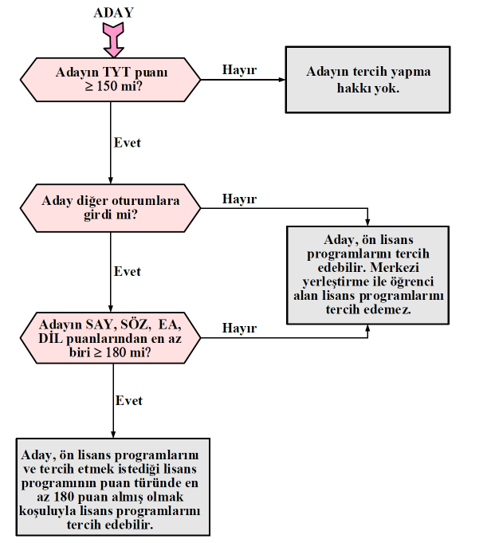

Slide 18
Yerleştirme Puanları Hesaplanırken Obp Bu Puanlara
Nasıl Eklenecek ve Ek Puanlar Nasıl Hesaplanacaktır?
Her aday için hesaplanmış olan OBP; 0,12 katsayısı
ile çarpılarak sınav puanlarına eklenecek ve böylece
Adayların yerleştirme puanları hesaplanacaktır.
Bir mesleğe yönelik program uygulayan ortaöğretim
kurumları mezunlarının, Tablo 3A’da, Tablo 3B.1’de ve
Tablo 3C’de belirtilen yükseköğretim ön lisans/lisans
programına yerleştirilirken OBP’nin 0,06 katsayısı
ile çarpımından elde edilecek ek puanları da yerleştirme
puanlarına eklenecektir.

Slide 19
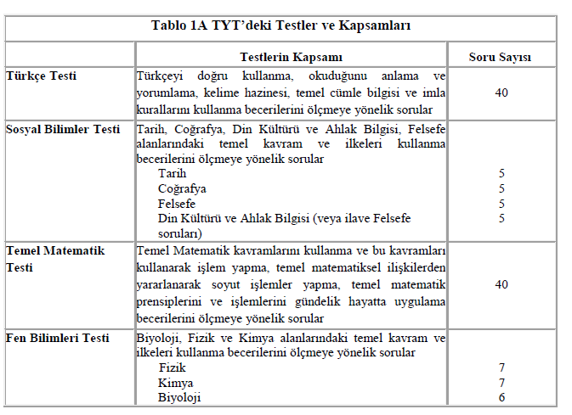

Slide 20
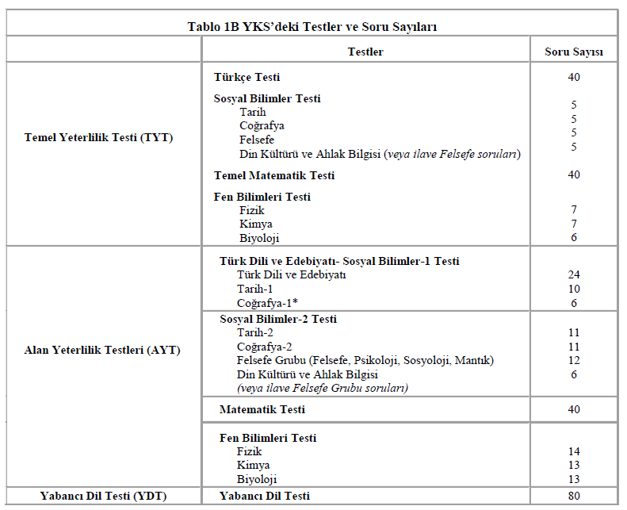

Slide 22
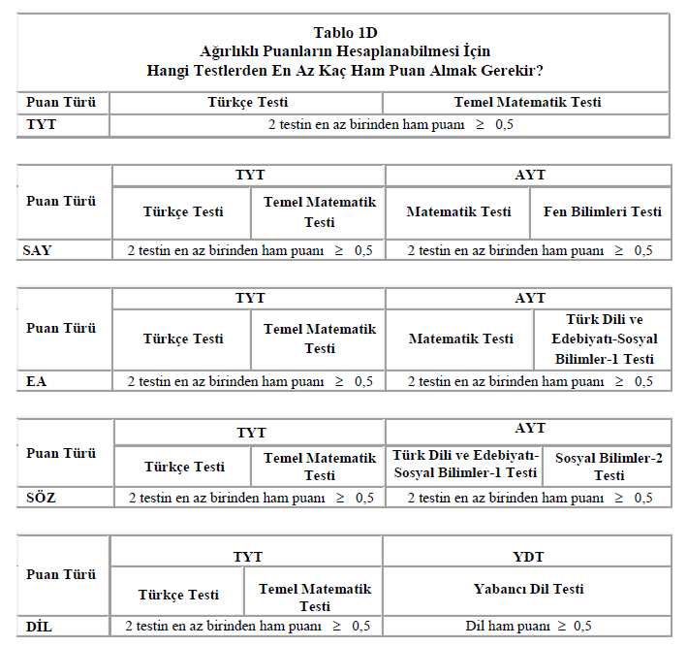

Slide 23
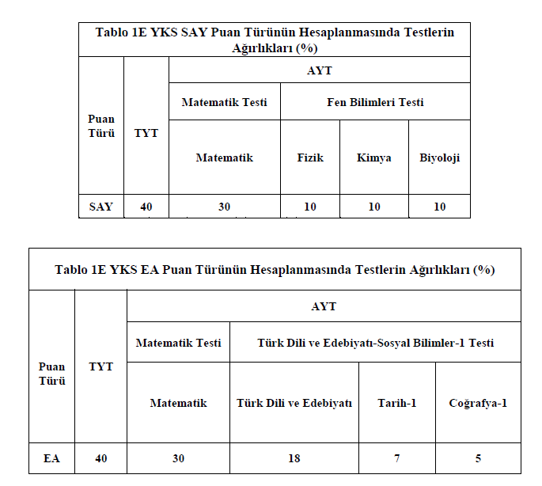

Slide 24
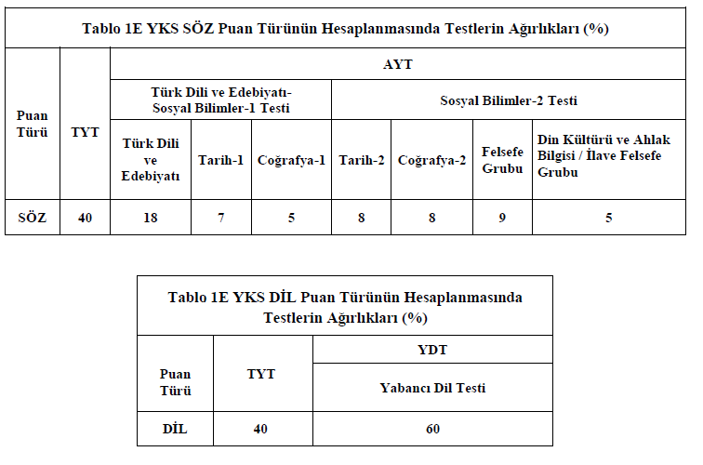

Slide 25
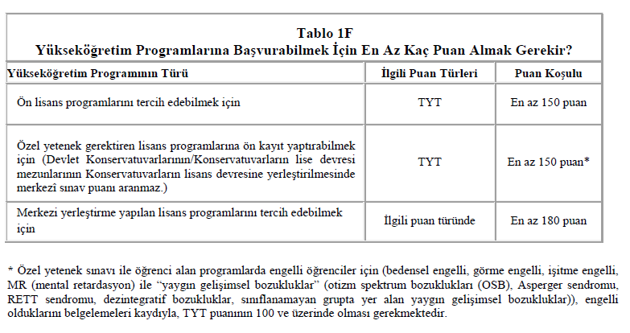

Slide 26
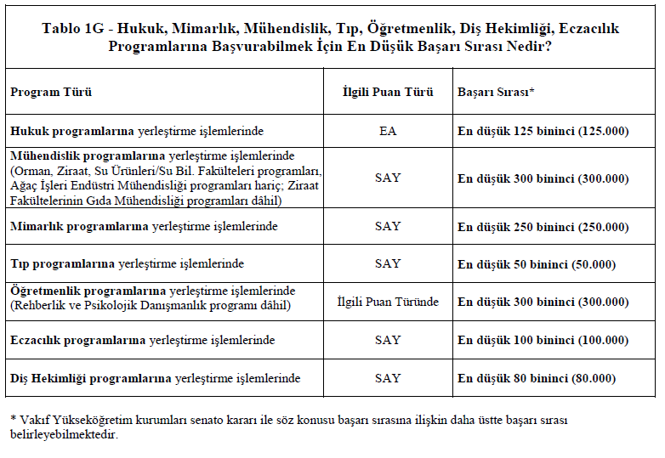

Slide 28
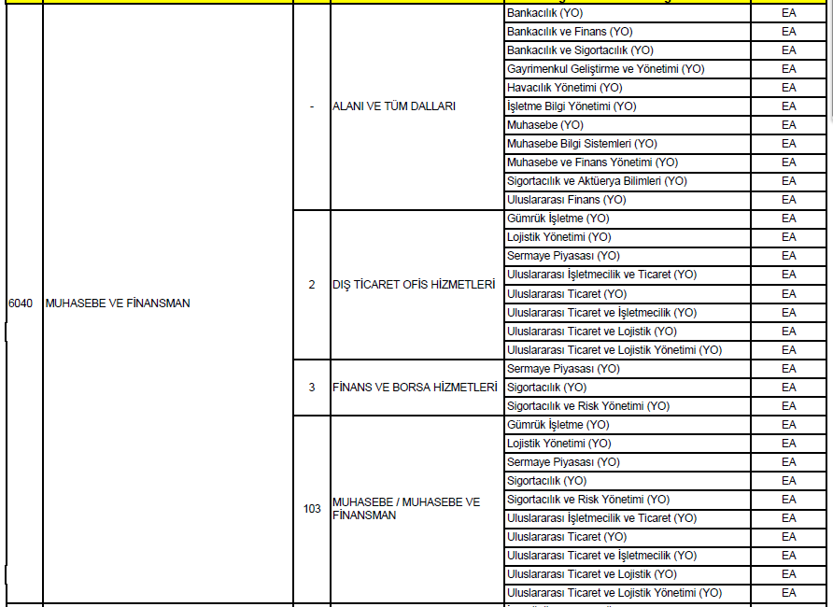

Slide 30
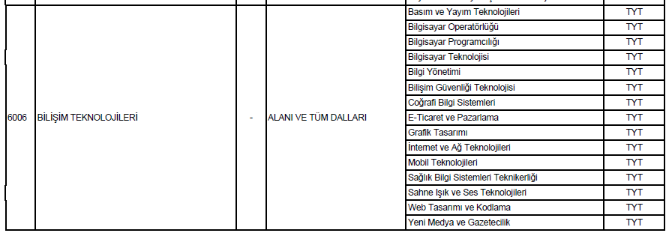

Slide 31
